Slide 1
О состоянии и мерах
пожарной безопасности в стране
Астана

Slide 2
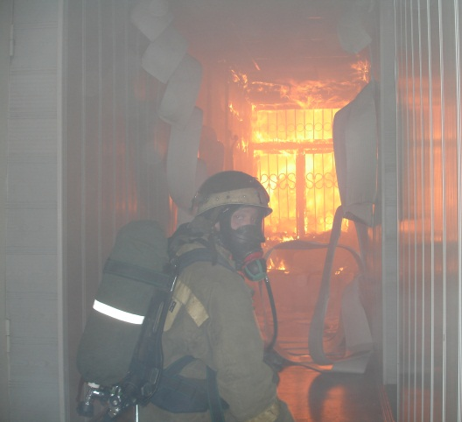
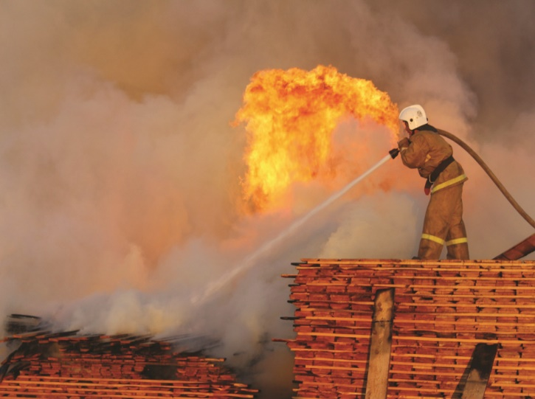
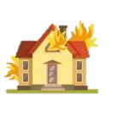
Ситуация с пожарами в стране
В течение 3 лет (2015-2017г.г.)
ежегодно регистрируется свыше 15 тыс. пожаров
За 9 мес. 2018г. зарегистрировано 10 тыс. пожаров (-35,2%), в них:
На объектах подпадающих под контроль противопожарной службы регистрируются не более 10% пожаров
пострадало - 586 чел.(-28,2%)
погибло - 296 (-15%)
материальный ущерб - 2 млрд.тг.
спасено более 2,8 тыс. чел.
- пострадало 3 319
Объекты не попадающие под государственный пожарный контроль
жилой сектор, транспорт
лесные и степные массивы
- погибло 1 410
Рост числа пожаров отмечается в областях:
- ущерб 12 млрд. тг.
Алматинской (1 177)
Восточно - Казахстанской (1 247)
Карагандинской (1195)
Костанайской (824)

Slide 3
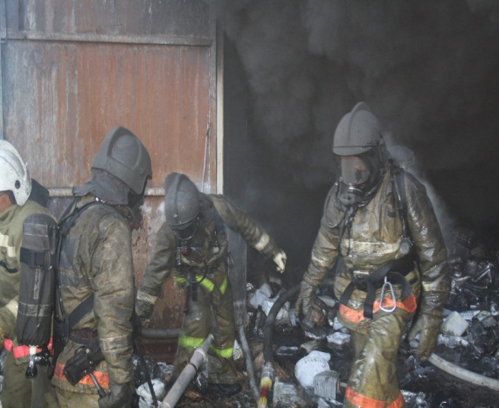
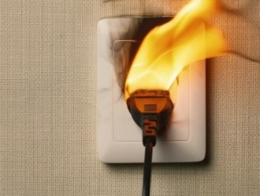
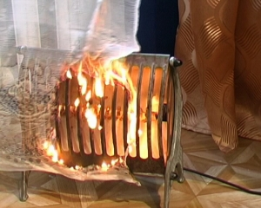
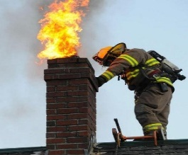
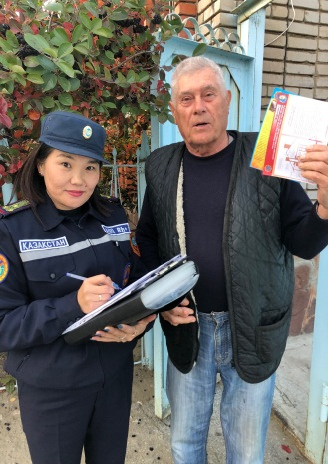
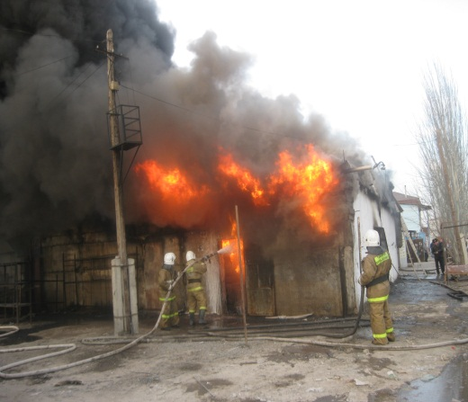
О пожарах в жилом секторе
70% пожаров происходят на объектах и в жилом секторе по причинам:
неосторожное обращение с огнем - 21 185
печное отопление - 6 443
эксплуатация бытовых электроприборов - 2 233
нарушение эксплуатации электрооборудования - 13 387
шалость детей с огнем - 2 254
Агитационно-разъяснительная работа:
выступления в СМИ - 21 тыс.
собрания и сходы населения - 13 тыс.
показ видеороликов, проведение интерактивных уроков - 570
подворовые обходы жилого сектора - 1 млн.
распространение агитационных материалов - 2,5 млн.
дни открытых дверей в пожарных подразделениях - 1 094

Slide 4
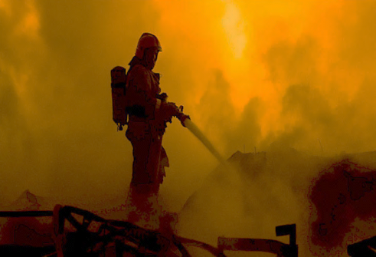
О лесостепных пожарах
За прошедшие три года
2 040
количество природных пожаров
Тушение
лесных пожаров - компетенция МСХ
степных пожаров - компетенция МИО
1,4 млн. га
площадь пожаров
674 млн. тг
ущерб от пожаров
17 человек
погибло
11 чел
травмировано
Оснащение (лесными пожарными станциями, вышками, автотехникой, рукавами, насосами, ранцевыми опрыскивателями и т.д.):
МСХ - 78%
МИО - 68%
4 региональные группировки - с привлечением сил и средств МВД, МО, МИР, МСХ, МИО, НК «КТЖ»
(30 тыс. человек и 5,5 тыс. ед. техники)
4,7 тыс.чел.
968 ед.техники
3 вертолета
15 пожарных поездов
5,3 тыс.чел.
673 ед. техники
1 вертолет
6 пожарных поездов
21 тыс.чел.
2 610 ед. техники
6 вертолетов
13 пожарных поездов
3,2 тыс. чел.
555 ед.техники
1 вертолет
13 пожарных поездов
“
“
“
“
“
“
“
“
Северная
Восточная
Южная
Западная

Slide 5
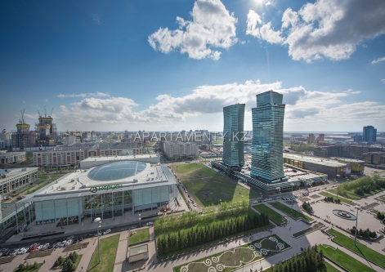
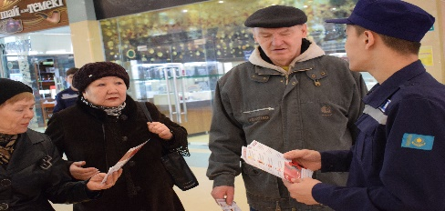
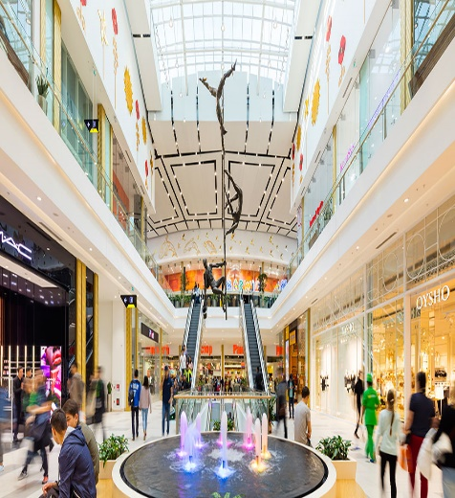
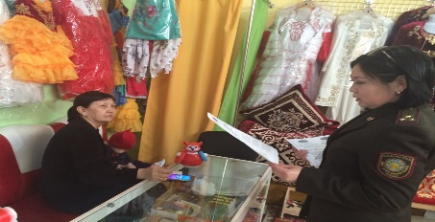
О государственном пожарном контроле
Контролируется 141 685 объектов
Ежегодно увеличивается количество подконтрольных объектов на 1500
Выносятся предписания об устранении нарушений требований пожарной безопастности (2018г. - 15 тыс.), исполнение 76%
В 2018г. пресечено 100 тыс. нарушений, к административной ответственности привлечено 18 тыс. лиц, приостановлено 2 тыс. объектов
2018г. произошел пожар в ТРЦ «Зимняя вишня» г.Кемерово, в результате погибло 60 человек, в т.ч. 37 детей, причина пожара - короткое замыкание, неисправность систем защитной автоматики
100% исполнение предписаний по каждой проверке позволит укрепить принцип государственного принуждения к выполнению юридическими лицами и гражданами требований пожарной безопасности

Slide 6
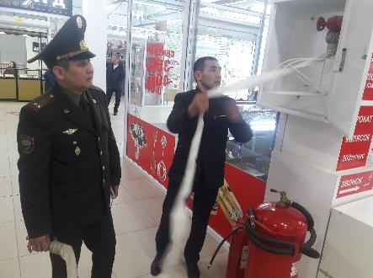
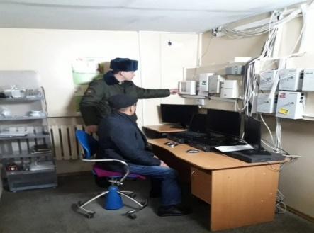
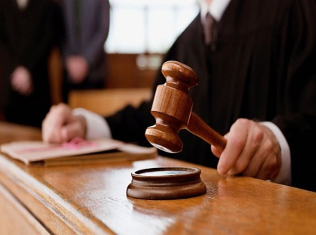
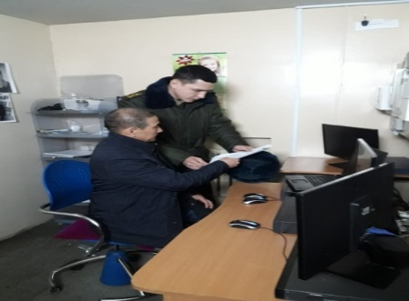
О государственном пожарном контроле
После кемеровских событий по всей стране проведены проверки торговых центров
С мая по июнь 2018г. проверено
1 240 объектов, выявлено более
15 тыс. нарушений
Нарушения: неисправность сигнализации, несанкционированное расположение торговых мест, захламление выходов
К административной ответственности привлечены 1 220 лиц, которые оштрафованы
на сумму более 19 млн.тг.
Из всех проверенных объектов только 23 эксплуатировались без нарушений пожарной безопасности
По предписаниям на:
776 объектах (63%) нарушения устранены
По 138 объектам материалы направлены в суд
(по 89 приняты решения в пользу МВД, 49 на рассмотрении)

Slide 7
Строительство пожарных депо
233 (55%) не отвечают современным требованиям
23 в аварийном состоянии и подлежат сносу
23 в арендуемых зданиях
Имеется 422
пожарных депо
требуется:
построено
за 3 года
7 пожарных депо:
2018г. поддержано строительство
2 пожарных депо:
МИО
ведется строительство
3 пожарных депо:
137 комплексов пожарных депо
111 в городской местности
26 в сельских населенных пунктах
6 за счет РБ в городах:
- г.Астана 1
- г.Шымкент 1
- Атырауской области 1
Актобе, Караганда Шымкент, Астана
Кокшетау, Аральск
- г.Уральск
- Мангистауская область (п.Баскудык)
1 за счет МБ:
г.Алматы
Необходимо актуализировать вопросы строительства пожарных депо на уровне: ЦГО и МИО

Slide 8
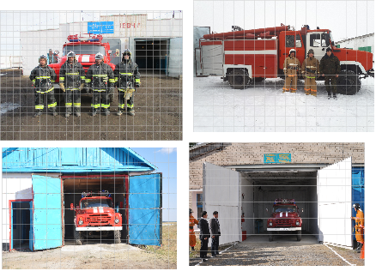
Создание пожарных постов
Противопожарной защитой обеспечивается 997 населенных пунктов:
Для защиты 1380 населенных пунктов необходимо:
- создание 430 постов
- строительство 137 пожарных депо ГПС
- государственной противопожарной службой 307
- пожарными постами 648
- негосударственными противопожарными службами 42
Создано 202 поста защищающих 650 населенных пунктов (с населением 600 тыс. чел.)
с наличием 209 ед. техники, из них:
- 161 ед. пожарной
- 48 ед. приспособленной
Ведется реализация специальной Дорожной карты на 2018-2020 годы
Не обеспечены противопожарной защитой около 6 тыс. населенных пунктов
(в 4 тыс. имеются добровольные формирования)
Планируется создание 245 постов:
2018г. - 72 поста
2019г. - 87 постов
2020г. - 86 постов
МВД передано в МИО 53 пожарные автоцистерны
Из запланированных на 2018г.
72 постов создан 21 пост

Slide 9
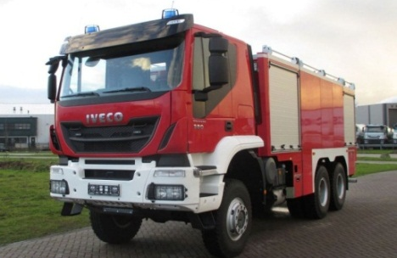
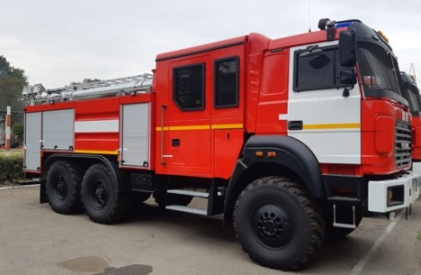
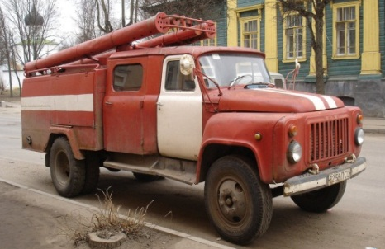
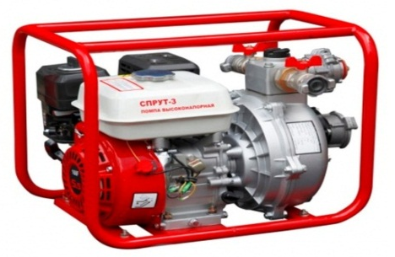
Техническое оснащение
Оснащенность пожарной техникой 32%
На вооружении 2 698 ед. пожарной техники:
основной 1 478 (48%)
специальной 321 (21%)
вспомогательной 899 (24%)
Подлежит списанию треть парка пожарных автомобилей (960 ед.)
Уровень оснащенности пожарных подразделений СИЗ - 52%
БОП - 86%
ПТВ - 73%
компрессорами - 47% мотопомпами - 16%
В 2018г. из РБ выделено 4,9 млрд. тг на:
30 - автоцистерн
2 - автоколенчатых подъемника
774 - мотопомпы
1 678 - радиостанций
Необходимо приобретение:
аппаратов (4 400 шт.)
баллонов (3 тыс.)
БОП (более 2 тыс.)
компрессоров (70 шт.)
мотопомп (2,2 тыс.)
Ежегодно необходимо выделение более 8 млрд.тг. на 160 ед.техники
140 автоцистерн
4 автомобиля ПНС
8 автолестниц
4 автоподъемника
7 вахтовок
Одобрена Дорожная карта «О Материально-техническом оснащении подразделений по ЧС на 2018-2020гг.» РБК поддержано
31 млрд. тг.

Slide 10
Законодательное обеспечение в сфере пожарной безопасности
В 2011г. исключены функции по согласованию проектной документации
В 2016г. ГПС исключена из комиссии по приемке в эксплуатацию построенных объектов
в результате:
отсутствует возможность:
по данной причине:
целесообразно:
на сданных строительных объектах грубейшие нарушения пожарной безопасности:
предусмотреть
в Предпринимательском кодексе
проведения проверок реорганизованных субъектов
в 2018г. в г.Астана
отсутствие насосных станций пожаротушения
отсутствие выхода
отделка стен горючим материалом
по этим основаниям не проверено объектов высокой степени риска в:
не проверены
23 жилых дома повышенной этажности
соответствующую норму
для устранения пробела,
2016г.- 1 100
2017г. - 800
ТРЦ «Думан»
спорткомплекс «Казахстан»
создающего возможность уклонения от проверки
Объекты взяты на контроль
Возможность
уклониться от проверок
В работе Дорожная карта «О повышении безопасности объектов с массовым пребыванием людей»
Предусмотрены мероприятия по возобновлению контроля за строительством и реорганизованными субъектами

Slide 11
Совершенствование органов гражданской защиты
Освобождение от выполнения непрофильных функций
Переданы Коксарайский
и Астанинский контррегуляторы
в ведение МСХ РК
Передаются
Железнодорожные
госпитали
в конкурентную среду
Планируется передача
Трассовых медико –
спасательных пунктов
в ведение МЗ РК
Оптимизировать функции
системы ГЗ
Оптимизировать
расходную
часть бюджета МВД
Данные меры позволят:

Slide 12
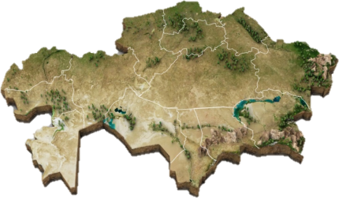
Совершенствование органов гражданской защиты
Вместо 16 Школ профессиональной подготовки (ШПП) создание при Кокшетауском техническом институте (КТИ) 4 Региональных учебных центров
В рамках совершенствования организационно-штатной структуры из 54 госучреждений планируется упразднить 32
Кокшетау
Актобе
Усть-Каменогорск
Штатная численность сотрудников
составляет 19,1 тыс. ед
Шымкент
Оптимизация сэкономит бюджетные средства и позволит повысить заработную плату сотрудников
Реорганизовать 15 Оперативно-спасательных отрядов (ОСО) путем присоединения к Службе пожаротушения и аварийно-спасательных работ (СПиАСР)
В дальнейшем реорганизовать 17
Служб пожаротушения и аварийно-спасательных работ путем их присоединения к ДЧС
Заработная плата пожарных:
Рядовой (первый год службы) - 61 тыс.тг.
Старший сержант (выслуга 10 лет) - 100 тыс.тг.

Slide 13
Спасибо за внимание!

Slide 14
О состоянии и мерах
пожарной безопасности в стране
Астана

